Slide 1
Муниципальное автономное дошкольное образовательное учреждение – детский сад № 85
Педагогический проект
Тема проекта:
«Адаптация детей раннего возраста к условиям ДО»
Составила воспитатель группы раннего возраста
Мадаева Гюндюз Закировна
Екатеринбург 2022
Екатеринбург 2022

Slide 2
Актуальность проекта:
Период адаптации является очень важным для детей, вновь поступающих в детский сад. Разная степень социальной готовности обусловлена неодинаковым уровнем развития личности ребенка, особенностями социального окружения, условиями семейного воспитания и другими факторами. Вследствие этих различий дети при поступлении в детский сад изначально имеют неодинаковые стартовые возможности, что не позволяет им в равной степени адаптироваться к условиям детского сада. Поэтому именно период адаптации позволяет устранить данную проблему. В этой связи реализация проекта, связанного с созданием условий для успешной адаптации ребенка к условиям ДО является весьма актуальной.

Slide 3
Цели и задачи проекта:
Цель проекта:
Создание условий для успешной адаптации детей раннего возраста к условиям ДО.
Задачи проекта:
1. Создать условия, обеспечивающие ребенку физический и психологический комфорт для облегчения периода адаптации к условиям ДО.
2. Формировать у детей культурно-гигиенические навыки.

Slide 4
3. Закладывать основы доброжелательного отношения детей друг другу. 4. Создание системы взаимодействия с родителями. 5. Организация воспитательно-образовательного процесса в соответствии с возрастными особенностями детей раннего возраста. 6. Учить вводить детей в проблемную игровую ситуацию (ведущая роль педагога, активизировать желание искать пути разрешения проблемной ситуации (вместе с педагогом)).

Slide 5
Основные целевые группы участников проекта:
• дети
• воспитатель
• родители
• мед. работник

Slide 6
Ожидаемые результаты:
Предполагается, что в проекте будут принимать участие 15 детей в возрасте от 2 до 3, 10 родителей, 1 воспитатель, медсестра. За период в 6 месяцев будет создана и реализована система мероприятий взаимодействия специалистов ДО, направленная на повышение социальной адаптации детей к условиям ДО, сокращение периода прохождения детьми острой и под острой фаз адаптации, облегчение привыкания к новым условиям, снижению заболеваемости детей. Обогащение родительского опыта приемами взаимодействия и сотрудничества с ребенком в семье.

Slide 7
Способы участия в проекте субъектов образовательного процесса:
1.Индивидуальная работа
2.Работа с родителями

Slide 8
Предпроектный этап:
1. Создание банка данных о будущих воспитанниках
2. Знакомство с родителями
3. Разработка патронажного листа
4. Изучение литературы по данной теме
5. Создание развивающей среды

Slide 9
Игровая деятельность:
Настольно-печатные(«Чей домик», «Кто спрятался», «Собери картинку», «Из какой сказки)
Сюжетно-ролевые («Больница», «Отведем дочку в садик»)
Адаптационные игры («Загляни ко мне в окошко», «Мы шли, шли, шли и что-то нашли»)
Музыкальные игры («Отгадай, что звенит»)

Slide 10
Подвижные игры («Солнышко и дождик», «Мишка косолапый», «Догоню тебя»)
Хороводные игры («Пузырь», «Каравай», «Карусели»)
Пальчиковые игры («Этот пальчик»)
Словесные игры («У кого какая мама - домашние животные», «Что мы делаем утром, днем и вечером в детском саду»)

Slide 11
Конструктивная деятельность:
Разнообразные конструкторы
Задания («Давай построим башню», «Спрячем мышонка в домик», «Уложим в кровать больную куклу», «Посадим птенчика на башню».)

Slide 12
№ | Деятельность | Сроки
1 | Сбор данных о родителях | в период набора детей июнь-август
2 | Оформление приемной Памятки: 1.Правила для родителей 2. Памятка для родителей | июнь-август
3 | Тренинг «Адаптация ребенка раннего возраста к условиям ДО». | май
4 | Развлечение «Знакомство» | После формирования группы, через 10 дней
5 | Занятие «Какой я?», «Вот как я умею!» | По усмотрению
6 | Занятие «Кукла»
7 | Занятие «Мишка»

Slide 13
Заключение:
Анализируя проделанную работу можно сделать выводы:
Тема проекта была выбрана с учетом возрастных особенностей детей раннего возраста и объема информации, которая может быть ими воспринята, что положительно повлияло на различные виды деятельности (игровую, познавательную, художественно-речевую, музыкально -игровую) ;отмечалась положительная реакция и эмоциональный отклик детей, дети проявляли интерес и желание играть, возросла речевая активность детей, что положительно повлияло на самостоятельную игровую деятельность детей.

Slide 14
В ходе реализации данного проекта адаптация детей к детскому саду прошла без осложнений; эмоциональное напряжение детей понизилось, игра помогла детям успокоится, развить коммуникативные способности. Дети стали общаться друг с другом.

Slide 15
Литература:
Е. А. Алябьва Тематические дни недели в детском саду. Т. Ц. Москва2005
Развивающие игры с малышами до трех лет. Ярославль2000
Е. Н. Панова Дидактические игры-занятия в ДОУ. ТЦ «Учитель» Воронеж2006
И. Е. Аверина Физкультурные минуты и динамические паузы в ДОУ. Москва2008
И. В. Кравченко, Т. Л. Долгова Прогулки в детском саду. ТЦ Москва2009
М. А. Михайлова Детские праздники, игры, забавы, фокусы. Ярославль «Академия развития»2000
Л. П. Савина Пальчиковая гимнастика. Изд-во Родничок, Москва2000
Е. А. Янушко Лепка с детьми раннего возраста. Москва, изд-во «мозайка-синтез»2009
Е. А. Янушко Рисование с детьми раннего возраста. Москва, изд-во «мозайка-синтез»2009

Slide 16
Задачи в области «Речевое развитие»:
1. Развитие связной, грамматически правильной - диалогической и монологической речи детей дошкольного возраста.
2. Развитие речевого творчества воспитанников .

Slide 17
Этапы проектной деятельности:
1. Знакомство родителей с режимом дня пребывания детей в детском саду
2. Индивидуальные беседы воспитателя с родителями

Slide 18
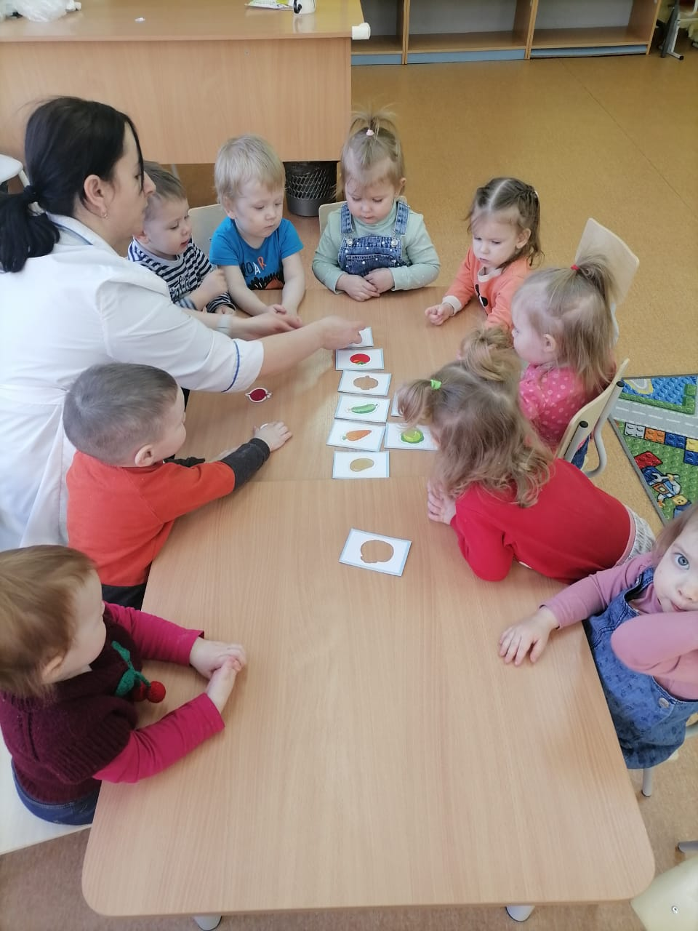
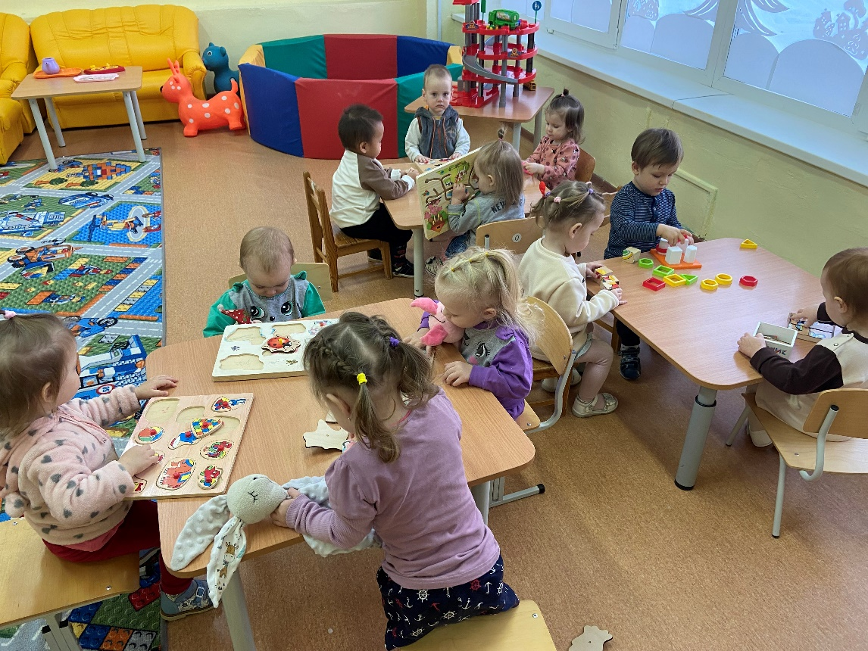
Настольные игры

Slide 19
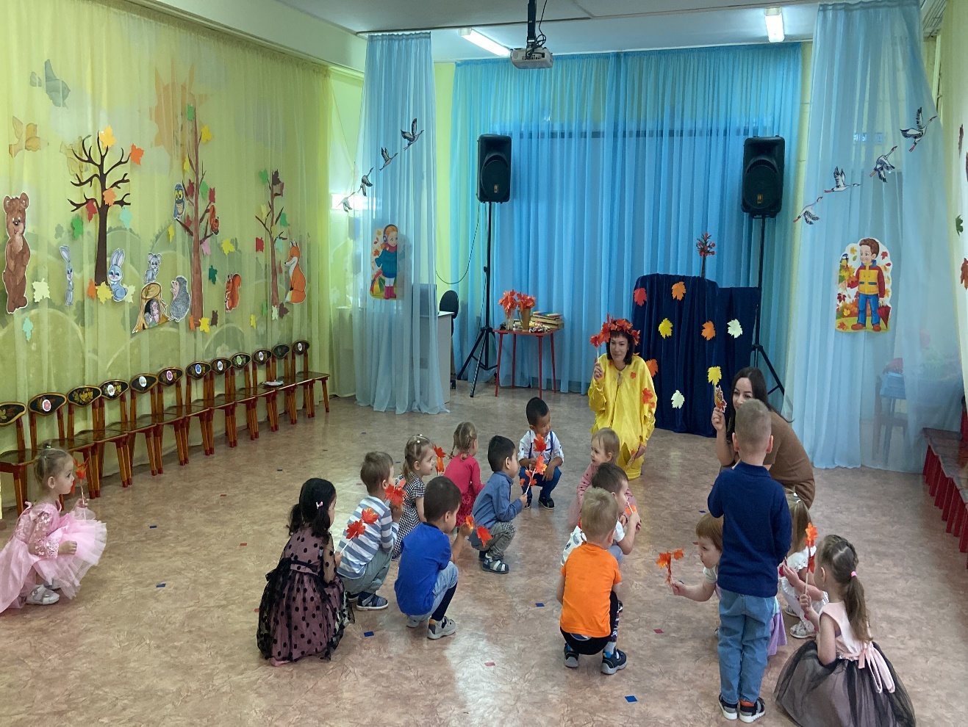
Музыкальные игры

Slide 20
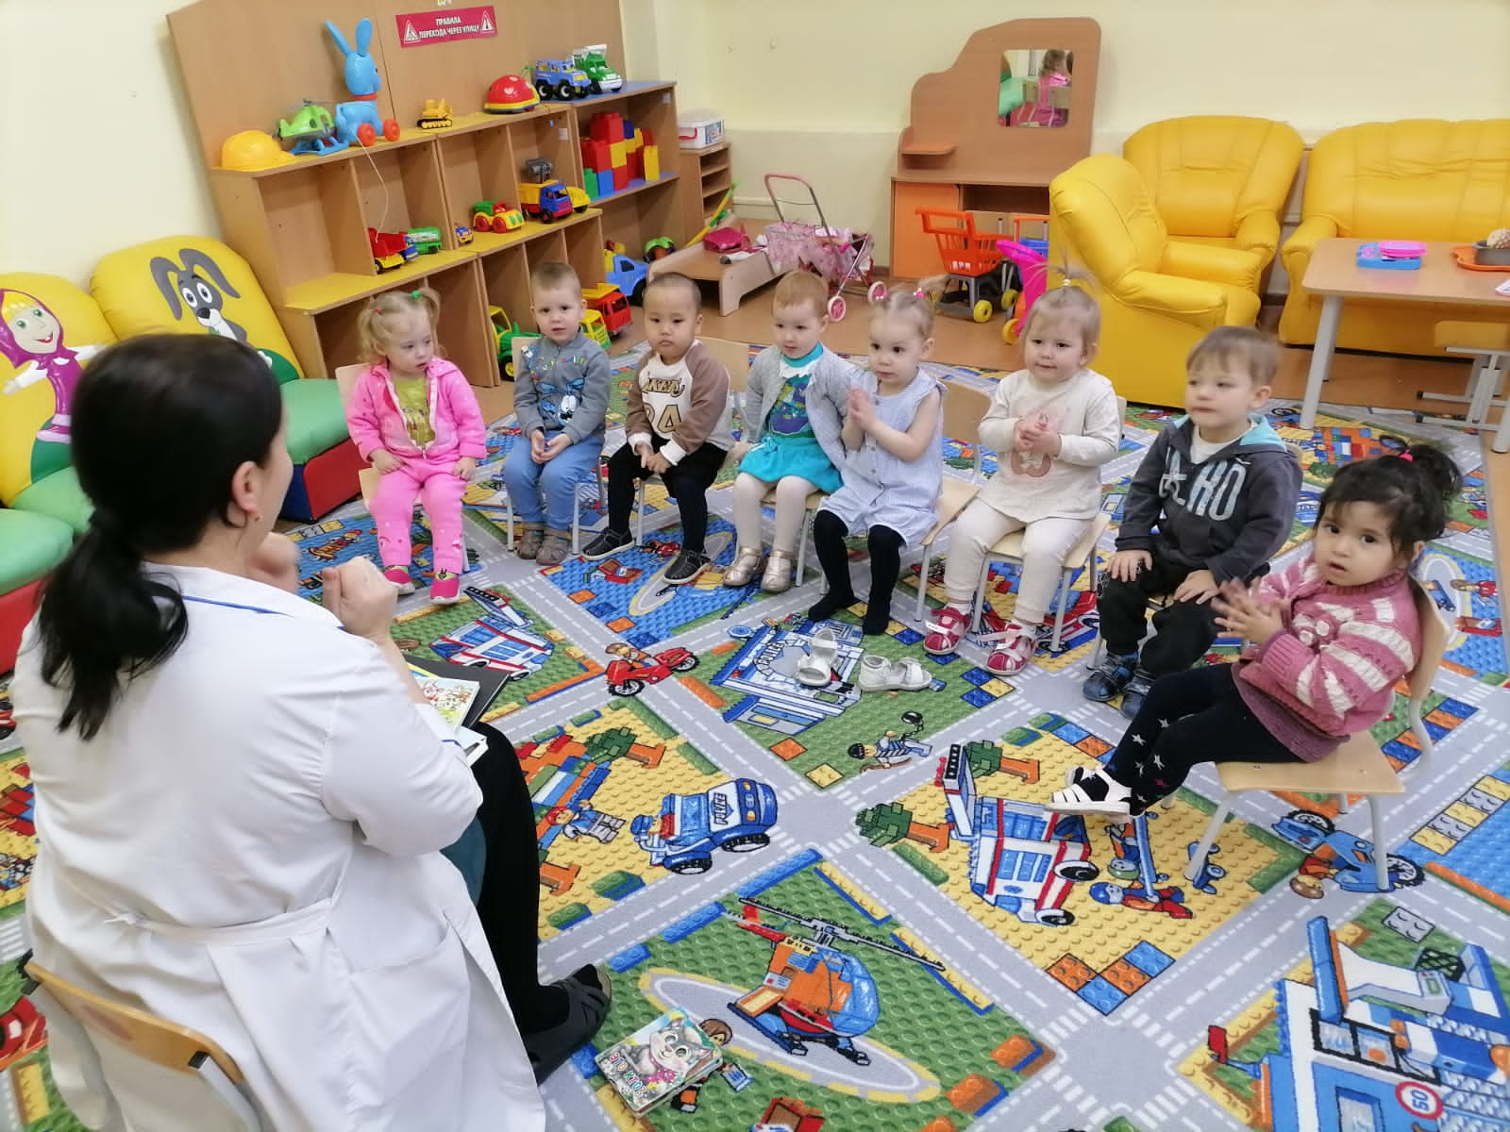
Пальчиковые игры

Slide 21
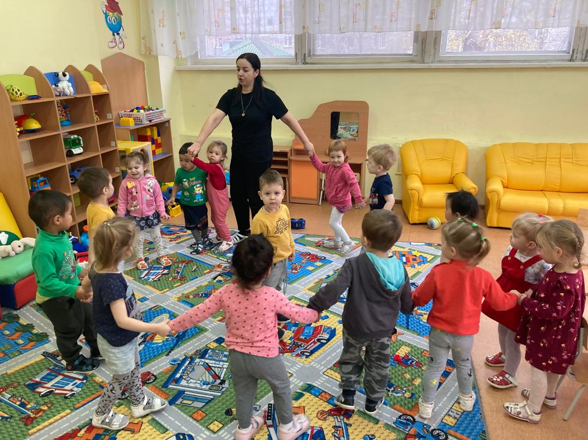
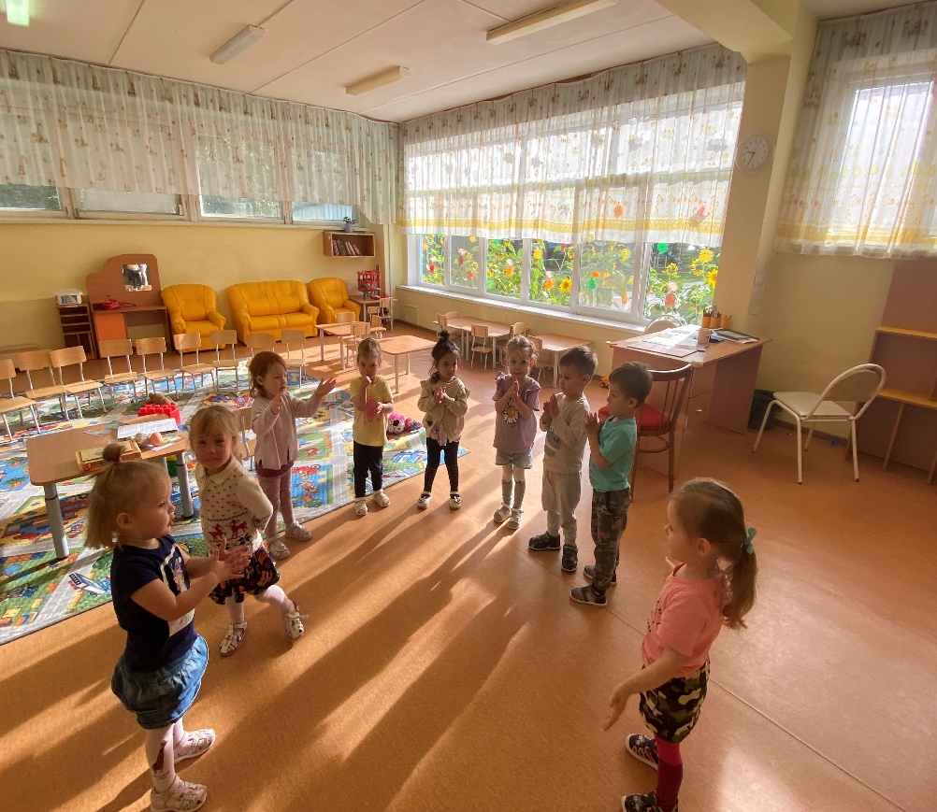
Хороводные игры «Каравай», «Пузырь»

Slide 22
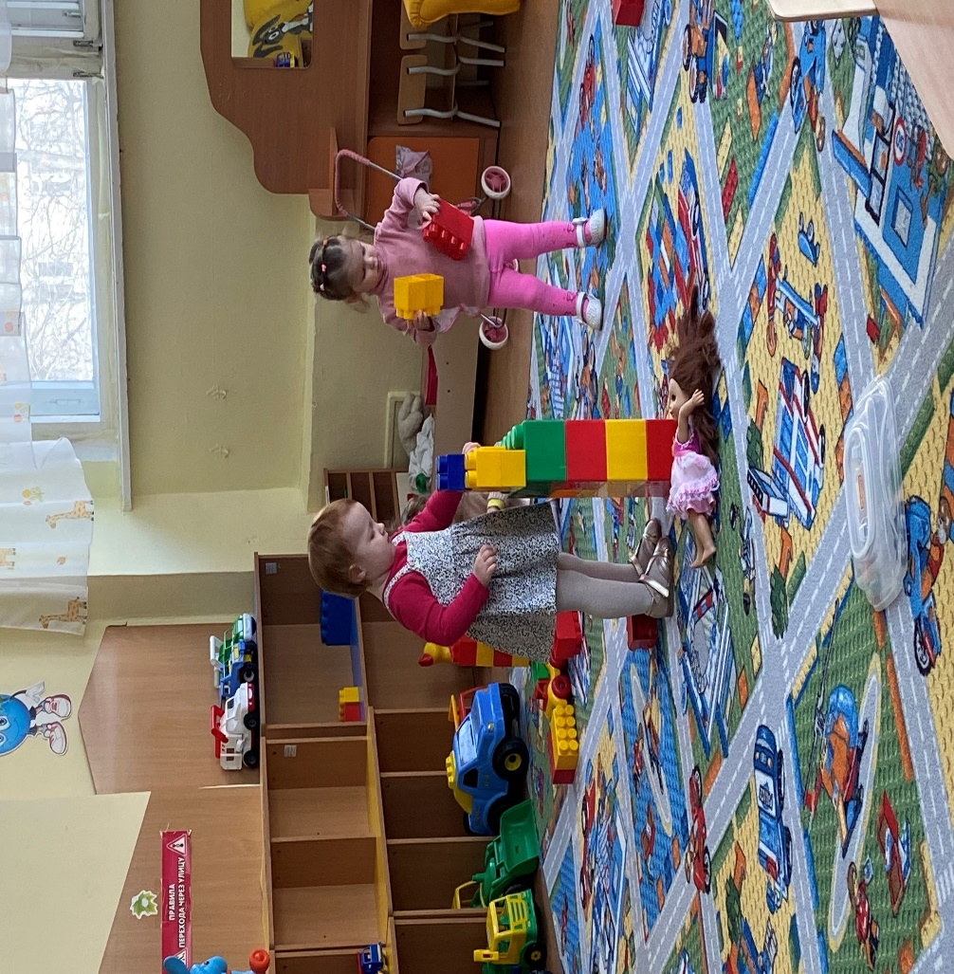
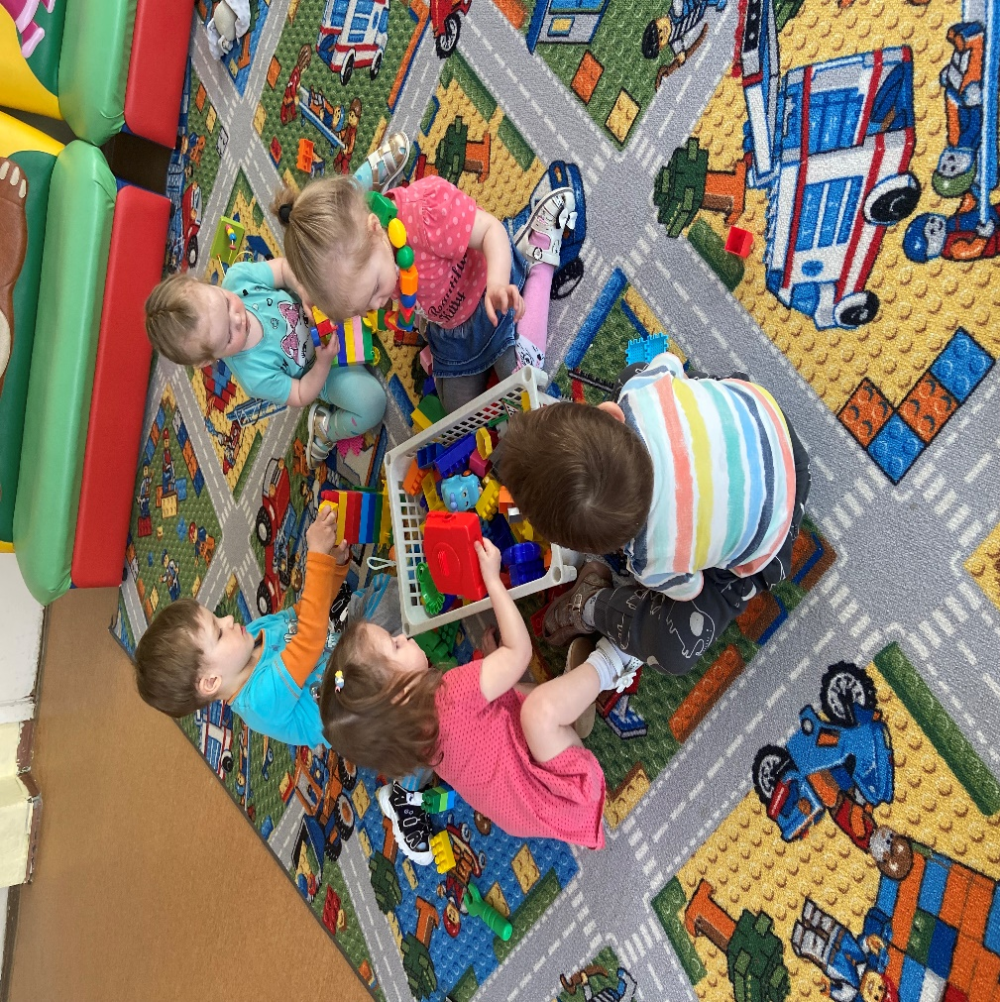
Конструктивная деятельность

Slide 23
Благодарю за внимание!

